Slide 1
Mobiele app
IBeacons
Notes:
Hallo allemaal (Hallo meneer), vandaag gaan wij (Sven, Jo en ik) jullie/u onze applicatie wat toelichten

Slide 2
Inhoud
Werking
Opbouw applicatie
Demo
Notes:
Inhoudstabel: Als eerste enz…

Slide 3
Werking
Notes:
Werking van de app.

Slide 4

Werking
Splash scherm
Logo organisatie
Notes:
Splash scherm: logo organisatie

Slide 5
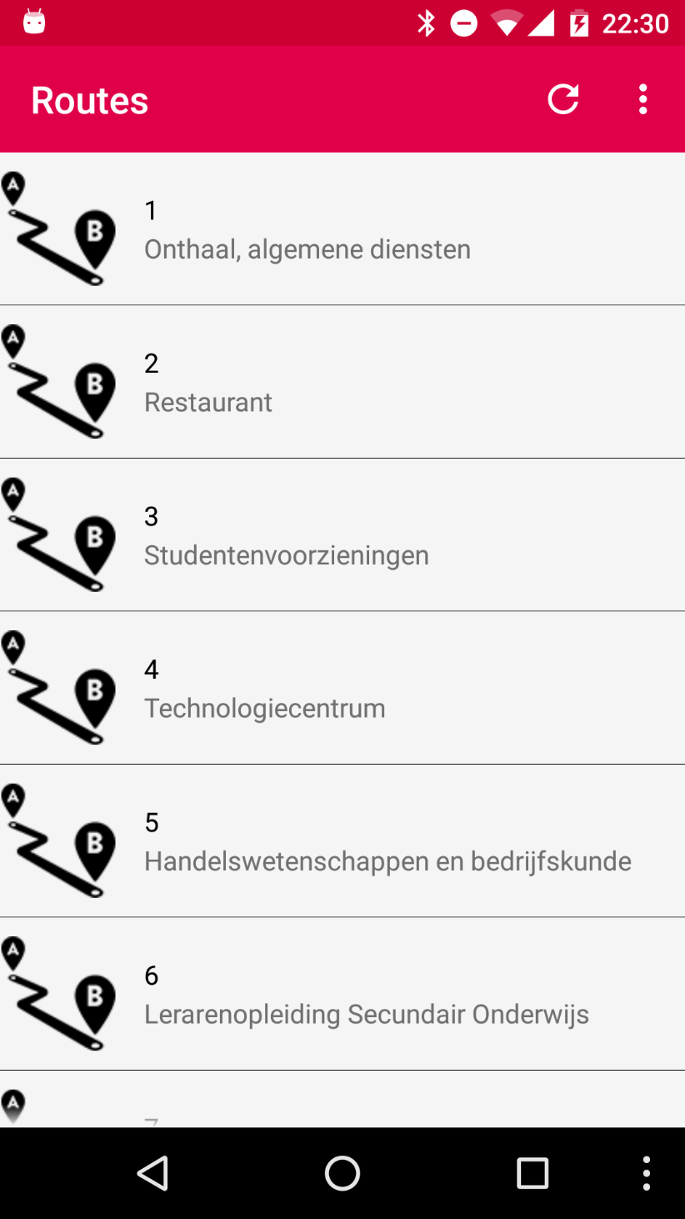
Werking
Hoofdscherm
Routes
Refresh-knop
Over-knop
Notes:
Hoofd scherm: opsomming van verschillende routes .
Refresh knop pagina refreshen.
Over knop aparte pagina opent.
Als wifi niet opstaat error.

Slide 6
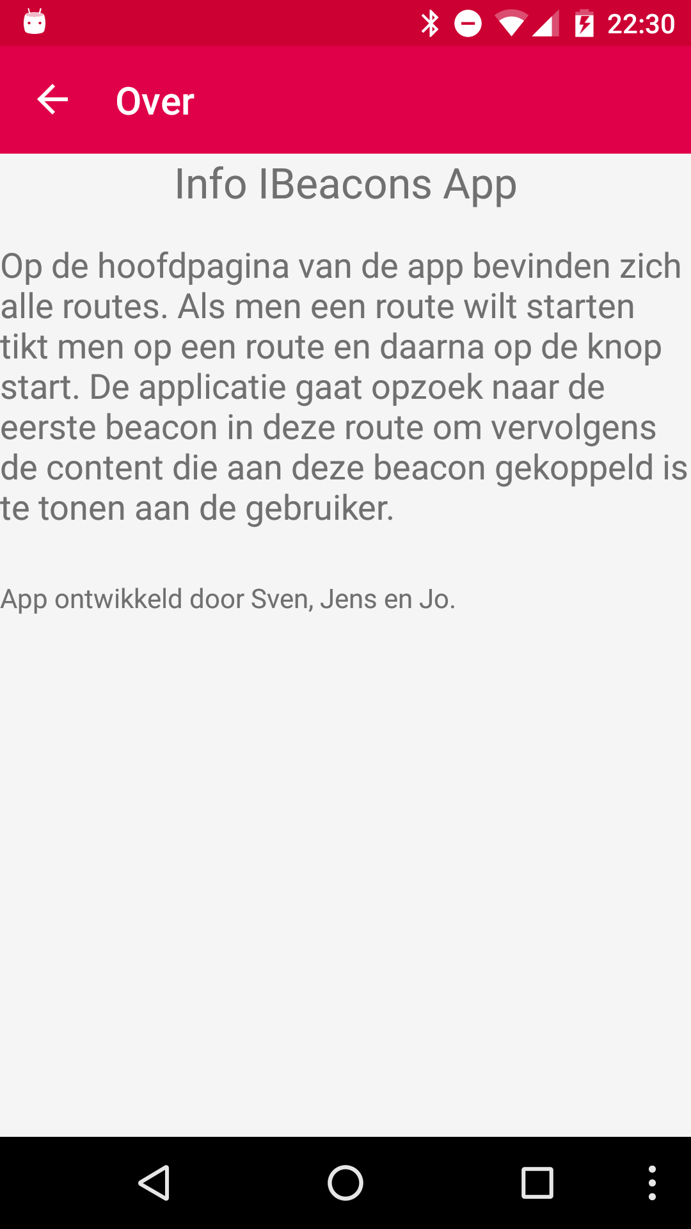
Werking
Over-scherm
Uitleg app
Ontwikkelaars
Notes:
Over scherm: meer info opstaat hoe je de app moet gebruiken.

Slide 7
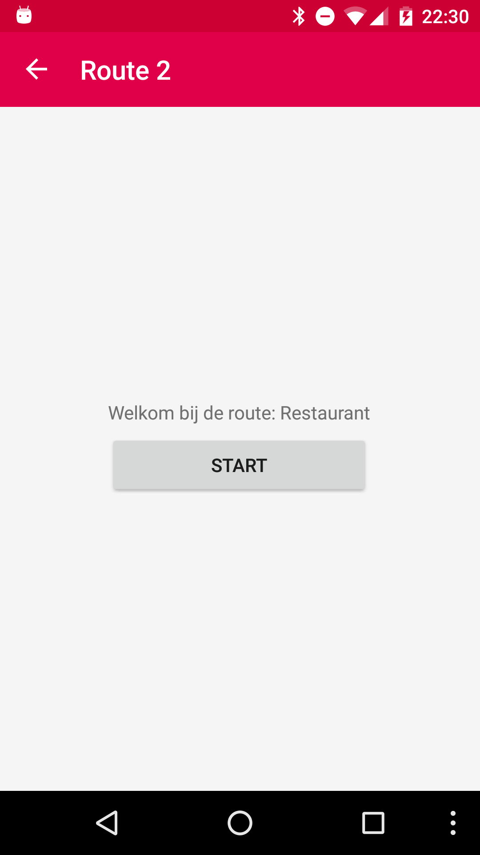
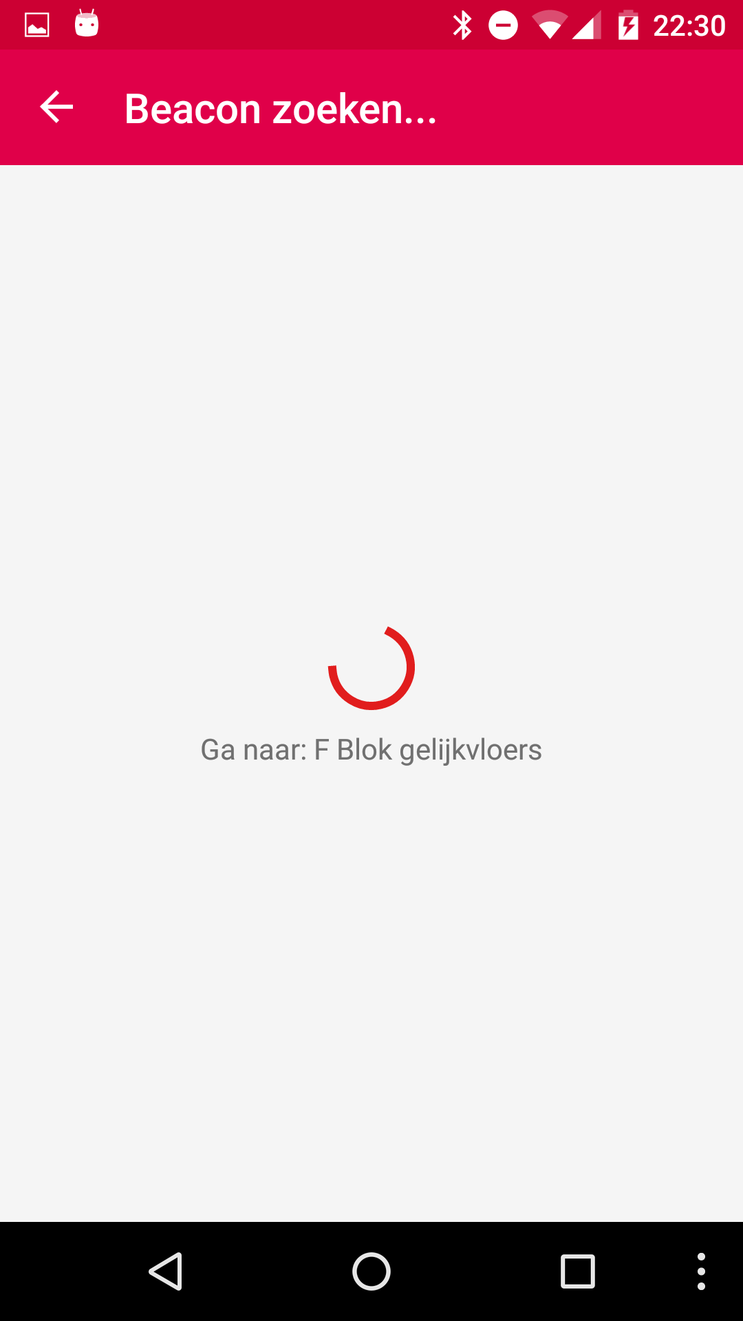
Werking
Route-scherm
Route naam
Start knop
Wacht scherm
Notes:
Route scherm: bevindt zich de route naam en een knop waar de gebruiker de route kan starten.
Voordat volledig verder wacht icoon op scherm.
Bluetooth niet opstaat error.

Slide 8
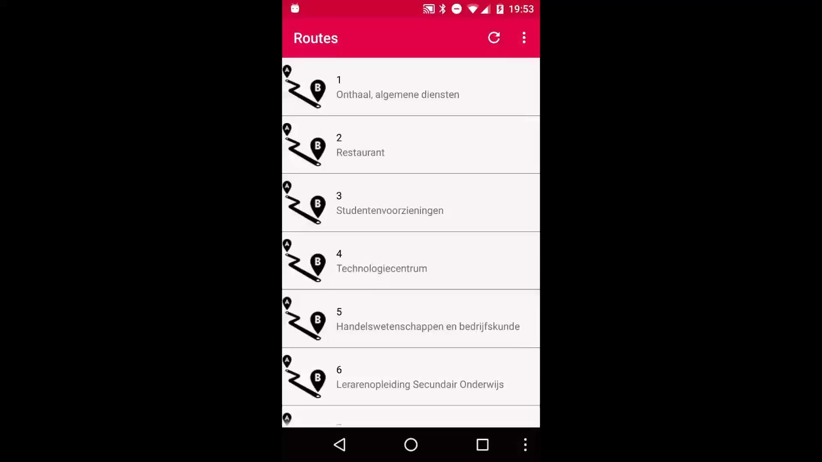





Werking
Content screens
Audio
Html
Foto
YouTube
Video
Notes:
Content Screens: bepaalde route gestart applicatie opzoek naar beacon kortst bij bevindt.
Kort bij opgevangen door applicatie media getoond.
De media getoond kan worden: Audio, Html, Foto, YouTube en Video.
In een korte video laten we de verschillende inhoud zien.
Eerste Audio die kan worden afgespeeld op het apparaat, Html wordt getoont zoals Html getoond moet worden, ook foto’s worden getoont op het apperaat en als laatste kunnen ook video’s / YouTube getoond wordt die ook mee draaien met scherm rotatie.

Slide 9
Opbouw
Notes:
opbouw van de Applicatie.

Slide 10
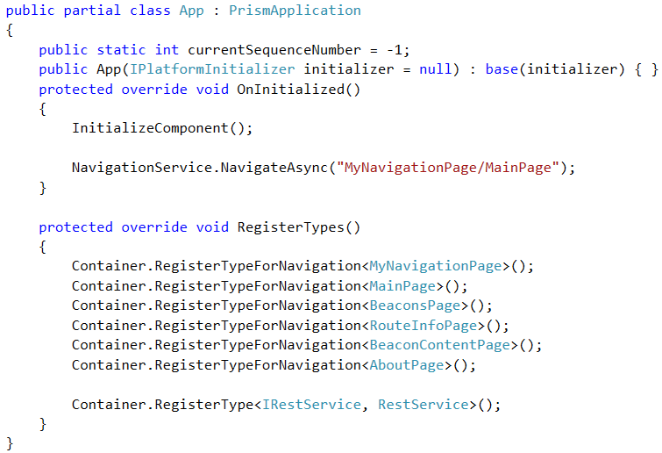
Opbouw
App.Xaml.cs
Dependency injection
Containers
Klasse bijmaken
Notes:
App.xaml.cs: dependency injection waarbij we voor zorgen dat de verschillende klassen met elkaar verbonden zijn.
Verschillende klassen data uitwisselen zonder dat de relatie is vastgelegd.
Als we de REST herschrijven kunnen we klasse bijmaken die RestService2 noemt en ook gebaseerd is op IRestService.
Indien gebruik maken van RestService2 moeten één ding veranderen.
Namelijk in de App.xaml.cs Container.RegisterType<IRestService, RestService2>() schrijven i.p.v. RestService.

Slide 11
Opbouw
RestService
GetRouteAsync
GetBeaconsInRouteAsync
GetContentForBeaconInRoute
Notes:
RestService: Met de klasse RestService gaan we de URL ophalen met de eventueel meegestuurde data.
De basis URL die we meegeven verwijst naar de URL van de API die in verbinding staat met de database.
GetRoutesAsync gaat al de routes opvragen uit de database.
Met GetBeaconsInRouteAsync verkrijgen we de data van al de beacons die zich bevinden in de route.
Met behulp van GetContentForBeaconInRoute kunnen we de data verkrijgen van een bepaalde beacon in een bepaalde route.

Slide 12
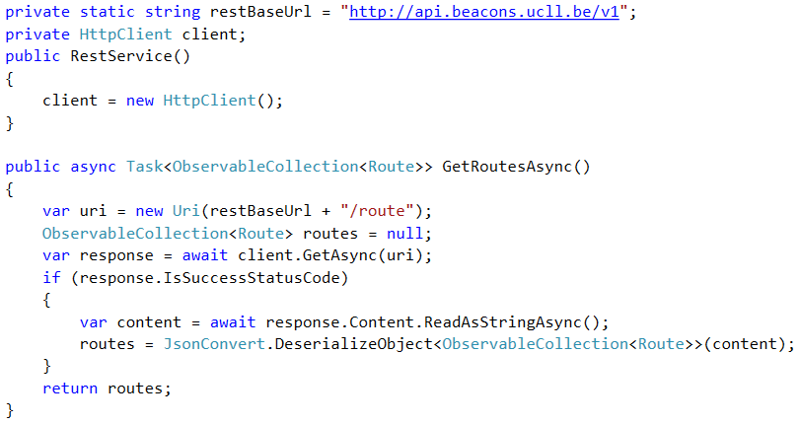
Opbouw GetRouteAsync
Routes
Json formaat
http://api.beacons.ucll.be/v1/route
Notes:
GetRouteAsync: GetRoutesAsync gaat al de routes opvragen uit de database.
De link gevormd: http://api.beacons.ucll.be/v1/route.
Gegevens correct aangekomen omvormen naar json formaat terugsturen en hiermee bewerkingen doen.
De gegevens bevatten route_id en naam van route. gedefinieerd in Route model.

Slide 13
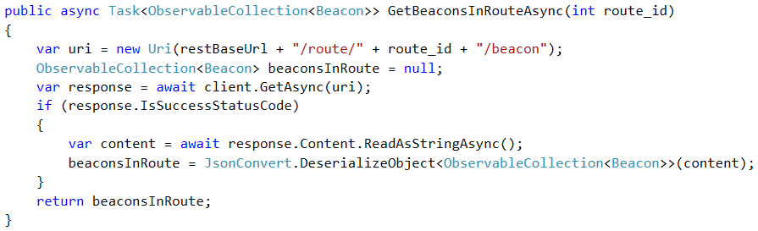
Opbouw GetBeaconsInRouteAsync
Data beacons
Json formaat
http://api.beacons.ucll.be/v1/route/"beacon_id"/beacon
Notes:
GetBeaconsInRouteAsync: Met GetBeaconsInRouteAsync verkrijgen data van al beacons bevinden in route.
gegevens opgeroepen vanuit database met meegestuurde route_id.
Gegevens correct aangekomen deze omvormen naar json formaat terugsturen en hiermee bewerkingen kunnen doen.
De link die gevorm wordt zal uiteindelijk deze worden: http://api.beacons.ucll.be/v1/route/"beacon_id"/beacon.

Slide 14
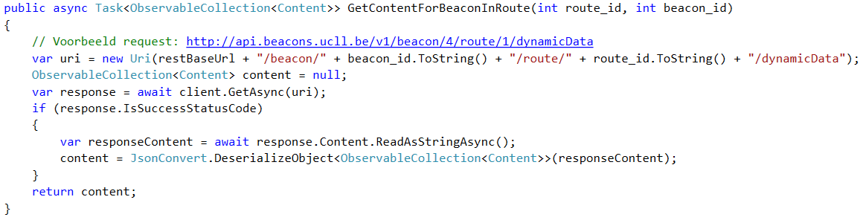
Opbouw GetContentForBeaconInRoute
Data beacon in route
Json formaat
http://api.beacons.ucll.be/v1/beacon/"beacon_id"/route/"route_id"/dynamicData
Notes:
GetContentForBeaconInRoute: Met behulp van GetContentForBeaconInRoute data verkrijgen van bepaalde beacon in bepaalde route.
Uit database content ophalen van beacon (Html, YouTube, Audio, enz..).
De link die gevormd wordt zal uiteindelijk deze worden: http://api.beacons.ucll.be/v1/beacon/"beacon_id"/route/"route_id"/dynamicData.

Slide 15
Opbouw
Viewmodels
MainPageViewModel
RouteInfoPageViewModel
BeaconsPageViewModel
BeaconContentPageViewModel
Notes:
We gaan het nu hebben over de verschillende viewmodels.
Hieruit hebben we de belangrijkste delen uitgehaald die we dieper gaan bespreken.
De eerste model van de hoofdpagina.
Vervolgens Route info page view model. Geeft informatie over de route die je wilt starten.
Als derde Beacon page view model. Geeft info waar je naar toe moet gaan als beacon kort genoeg is toont beacon content page view model.

Slide 16
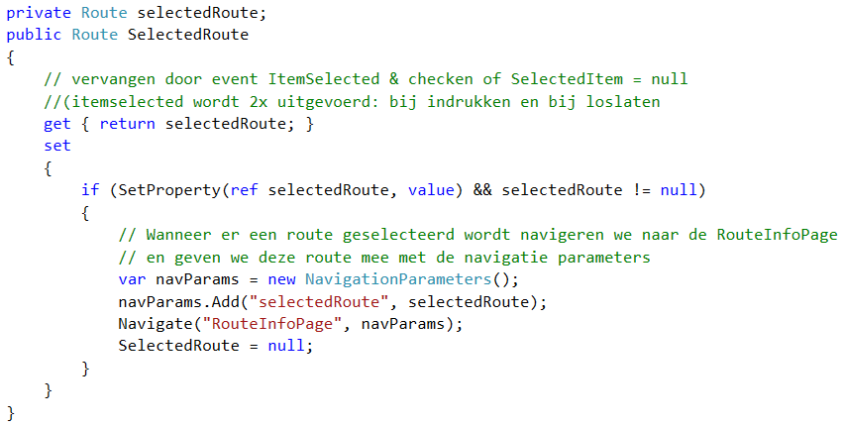
Opbouw MainPageViewModel
SelectedRoute
Parameters
Navigate
RouteInfoPage
Notes:
De selectedRoute opgeroepen als gebruiker op route klikt. Verkrijgen parameters van route (Route_id en route naam).
Aan parameters wordt id van geselecteerde route extra meegegeven.
Vervolgens roepen we Navigate op. Gaat al de parameters meegeven, inclusief naam van view die hij moet openen.
( await navigationService.NavigateAsync(page, navParams); ).
De gegevens worden in dit geval doorgestuurd naar het RouteInfoPageViewModel.

Slide 17
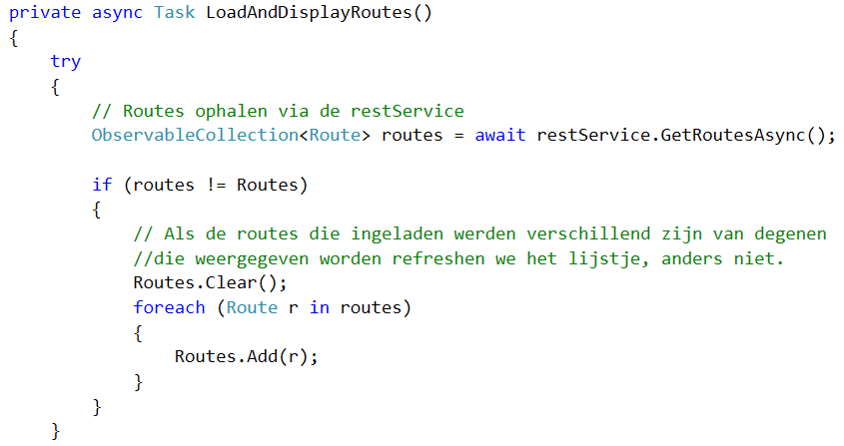
Opbouw MainPageViewModel
LoadAndDisplayRoutes
Routes
REST service
Refresh knop
Notes:
De methode verkrijgen al de routes van de RestService.
Deze ook opgeroepen als je refresh knop gebruikt.

Slide 18
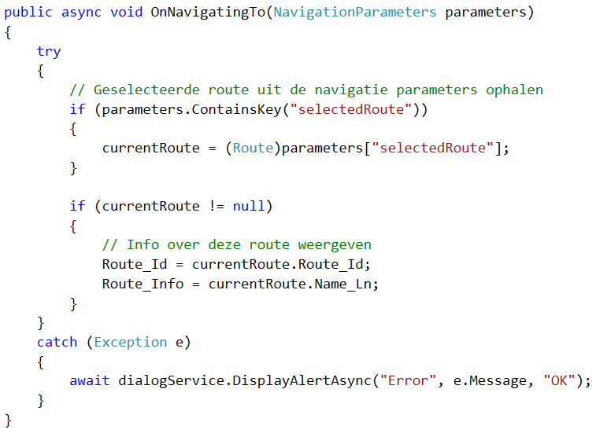
Opbouw RouteInfoPageViewModel
OnNavigatingTo
Parameters
Route_Id
Route_Info
Notes:
Als gebruiker navigeert van hoofdpagina naar route roept men via navigationService de pagina RouteInfoPage op.
OnNavigatingTo wordt opgeroepen.
De gegevens meegegeven via parameters van selectedRoute worden hier in Route_id en Route_info geplaatst.

Slide 19
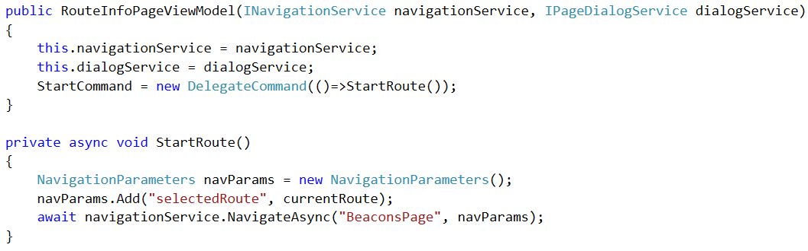
Opbouw RouteInfoPageViewModel
StartRoute
Start knop
BeaconsPage
Notes:
De gebruiker route wil starten drukt start knop.
Hierbij methode StartRoute opgeroepen.
Gaat parameters ophalen route + doorgeven aan het BeaconsPageViewModel.

Slide 20
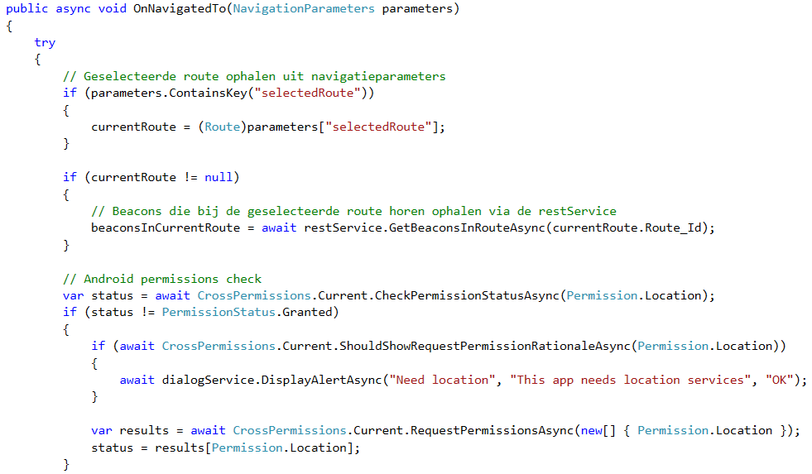
Opbouw BeaconsPageViewModel
OnNavigatedTo
Parameters
Route_Id
Toestemming bluetooth
Notes:
Als gebruiker start knop drukt worden parameters doorgegeven in currentRoute gestoken.
Deze gaat route_id opvragen.
Nakijken de gebruiker toestemmingen gegeven of de applicatie Bluetooth mag gebruiken.

Slide 21
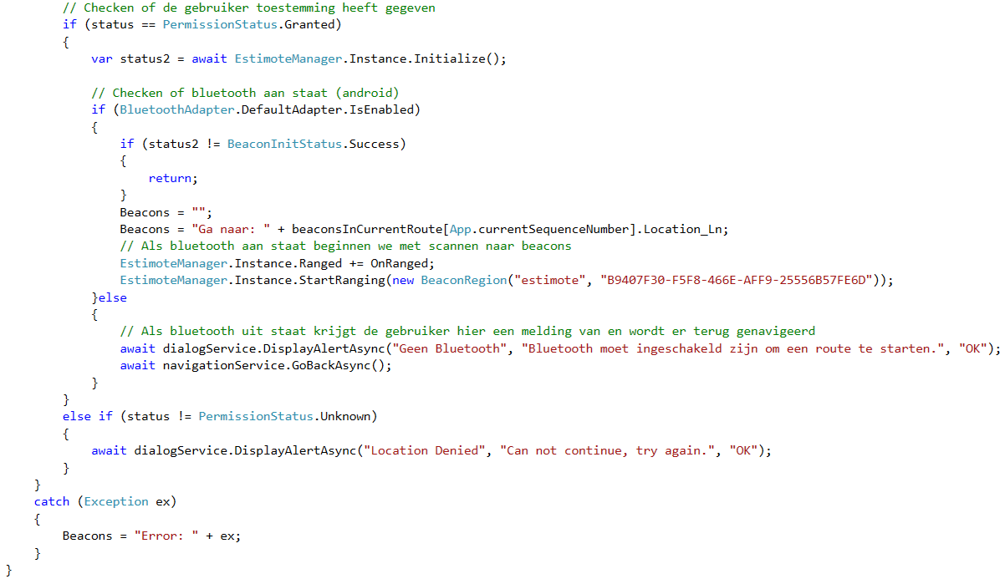
Opbouw BeaconsPageViewModel
OnNavigatedTo
Error bluetooth
Beacons scannen
OnRanged
Notes:
Gebruiker toestemming gegeven, kijken of bluetooth aanstaat.
Niet verschijnt een error vraag bluetooth aan zetten + navigeren terug vorige pagina.
Route gestart krijgt gebruiker op scherm waar naar toe moet en start de app met scannen van beacons.
De methode Onranged gekoppeld aan het event Ranged van de estimote API.

Slide 22
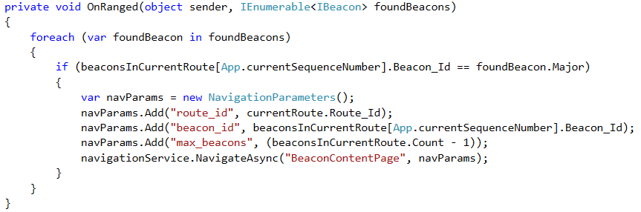
Opbouw BeaconsPageViewModel
OnRanged
Beacons overlopen
Beacon gevonden
BeaconContentPage
Notes:
Methode doorlopen zolang beacons zijn.
Als beacon gevonden gaat applicatie gegevens meegeven via parameters.
Parameters meegegeven aan BeaconContentPageViewModel.

Slide 23
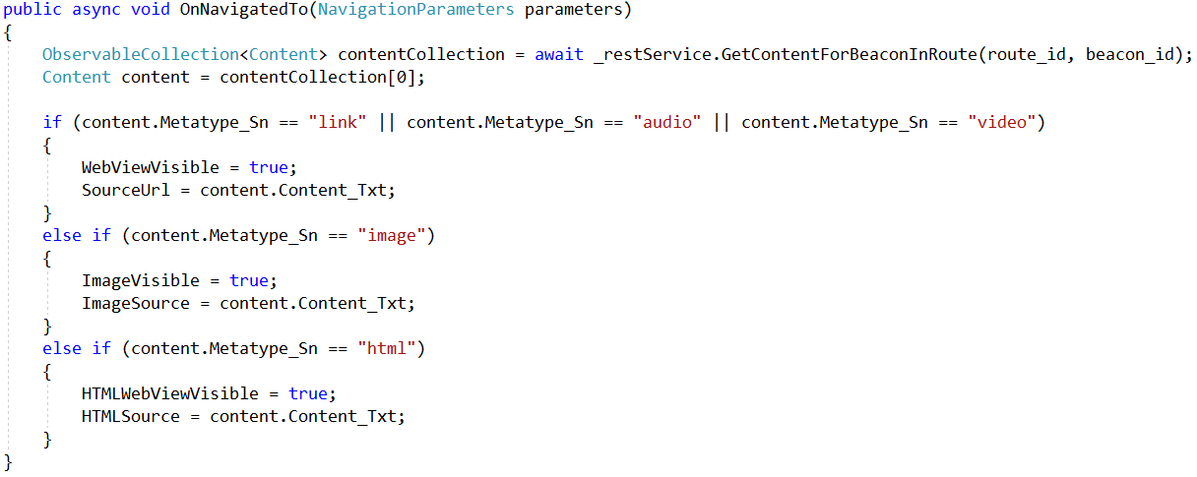
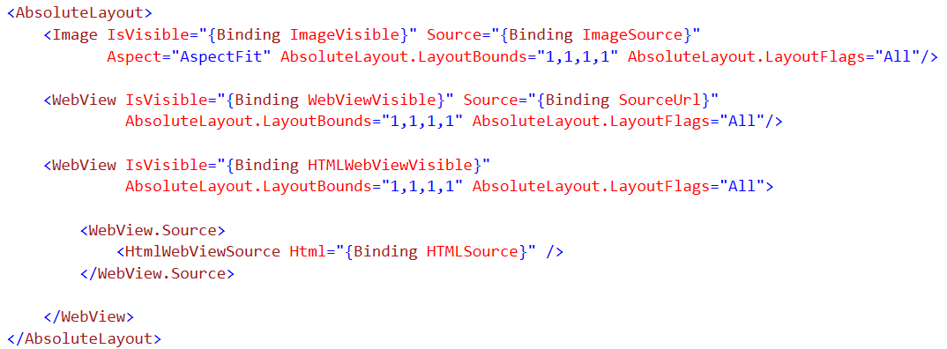
Opbouw BeaconContentPageViewModel
OnNavigatedTo
Parameters
Metatype
Visible
Notes:
Methode OnNavigatedTo opgeroepen met behulp van parameters de gegevens ophalen.
Gegevens opgehaald gaan nakijken voor soort metatype gegeven is.
Aan hand van soort type geven we welke zichtbaar gemaakt mag worden op de view.

Slide 24
Demo applicatie
Notes:
Demo van de app geven. Via video of via gsm.

Slide 25
Bedankt voor de aandacht
Notes:
We zijn op het einde gekomen van onze presentatie. Bedankt voor jullie aandacht.

Slide 26
Notes:
Lege eind dia.

